Slide 1
Tuần 2
Bài 4: Các số trong phạm vi 1000 000

Slide 3
Ong
non
việc
học

Slide 4
Ong Non đang đi tìm những bông hoa để hút mật. Nhưng chú ONG NON muốn hút được mật hoa thì phải trả lời đúng các câu hỏi. Em hãy giúp Ong Non hút được thật nhiều mật hoa nhé!

Slide 5
Số năm trăm tám mươi bảy nghìn, viết là:
500 870
587 000
500 087
500 87000

Slide 6
Số Ba trăm hai mươi sáu nghìn không trăm mười tám, viết là:
326 180
326 018
326 000 018
32 618

Slide 7
Số 472 000 đọc là:
Bốn nghìn bảy mươi hai trăm.
Bốn mươi bảy nghìn hai trăm.
Bốn trăm bảy mươi nghìn hai trăm.
Bốn trăm bảy mươi hai nghìn.

Slide 8
Số 305 010 đọc là:
Ba trăm linh năm nghìn một trăm.
Ba mươi nghìn năm trăm mười.
Ba trăm linh năm nghìn không trăm mười.
Ba trăm nghìn năm trăm mười

Slide 10
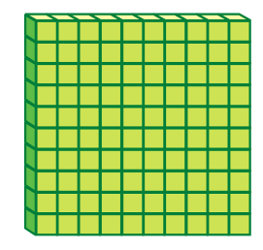
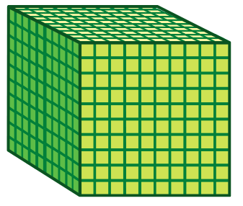

Slide 11
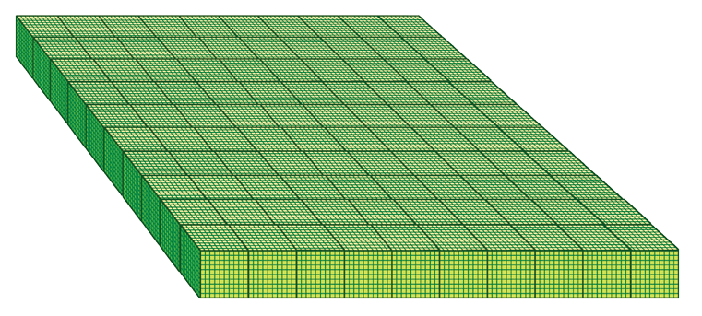

Slide 12
Làm việc nhóm đôi
1a. Đọc nối tiếp các số sau:
200 000, 400 000, 560 000, 730 000, 1 000 000
- Hai trăm nghìn
- Bốn trăm nghìn.

Slide 13
1b. Một bạn đọc một số cho bạn viết, sau đó đổi lại, lần lượt đến hết và kiểm tra kết quả.
- Một trăm nghìn
- Sáu trăm nghìn
- Chín trăm nghìn
- Một triệu
- Hai trăm ba mươi nghìn
- Bốn trăm hai mươi nghìn
- Tám trăm chin mươi nghìn
- Tớ viết là: 100 000
- Một trăm nghìn

Slide 14
Làm việc cá nhân
300 000
400 000
600 000
800 000
1 000 000
780 000
800 000
810 000
830 000
850 000

Slide 15
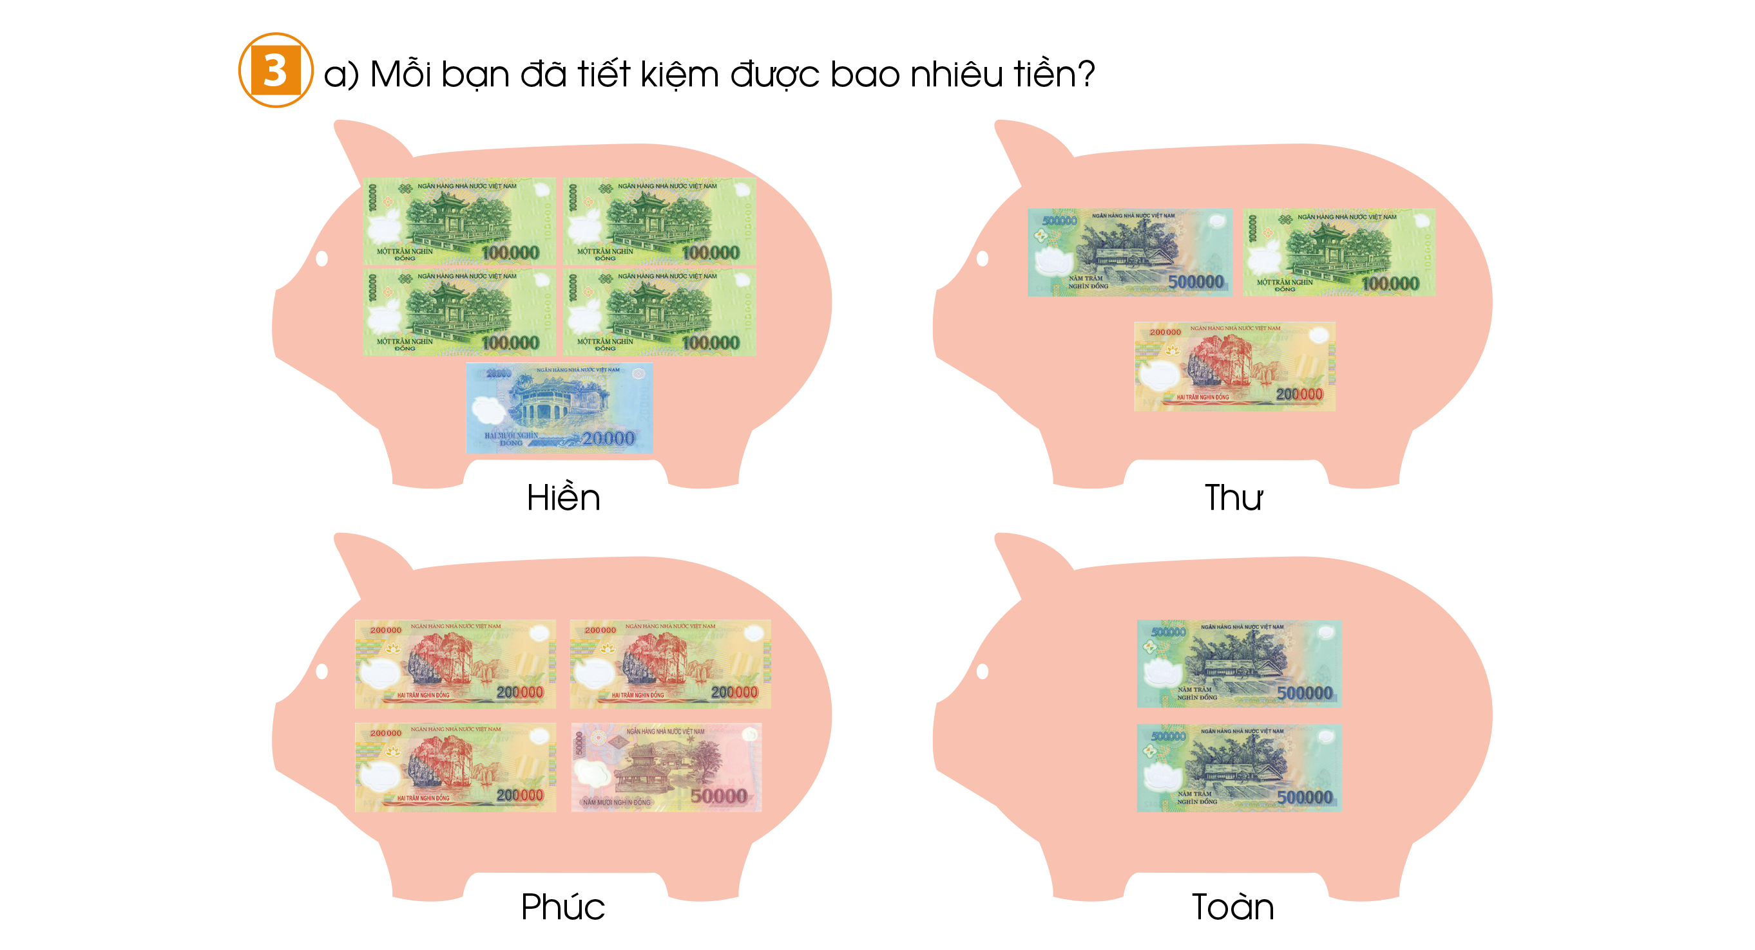
ĐỐ BẠN

Slide 16
Bạn Hiền tiết kiệm được 420 000 đồng.
Bạn Thư tiết kiệm được 800 000 đồng.
Bạn Phúc tiết kiệm được 650 000 đồng.
Bạn Toàn tiết kiệm được 1 000 000 đồng.

Slide 17
ĐỐ BẠN

Slide 18
Em hãy chia sẻ những điều học được qua bài này.

Slide 19
Chúc các em học tốt!

